Slide 1

TRƯỜNG ĐẠI HỌC TÀI NGUYÊN VÀ MÔI TRƯỜNG TP.HCM
KHOA: HỆ THỐNG THÔNG TIN VÀ VIỄN THÁM
BÁO CÁO THỰC TẬP TỐT NGHIỆP NGÀNH CÔNG NGHỆ THÔNG TIN
Đề tài: Xây dựng ứng dụng di động ghi chú
Giảng viên hướng dẫn: ThS. Phạm Trọng Huynh
Sinh viên thực hiện: Lâm Hoàng Nguyên Di
Lớp: 08_ĐH_CNPM
Khóa: 2019-2023
TP. Hồ Chí Minh, tháng 2 năm 2023

Slide 2

Các nội dung chính:
1. Giới thiệu công ty thực tập
2. Phạm vi đề tài
3. Xây dựng hệ thống
4. Cài đặt thử nghiệm
5. Kết luận
6. Hướng phát triển

Slide 3

1. Giới thiệu công ty thực tập
- Tên công ty: Trung Tâm Tin Học Thống Khu Vực II (COSIS).
Công ty chuyên về:
+ Xây dựng các phần mềm quản lý.
+ Xử lý số liệu.
+ Thiết kế - Thi công mạng.
- Cán bộ hướng dẫn: Lều Văn Hoan.

Slide 4
2. Phạm vi đề tài
Về phạm vi đề tài bao gồm:
Phân tích yêu cầu và xác định các tính năng cần có trong ứng dụng ghi chú.
Thiết kế giao diện người dùng đẹp, thân thiện và dễ sử dụng.
Xây dựng cơ sở dữ liệu Room để lưu trữ dữ liệu.
Thực hiện việc thêm, sửa, xóa, tìm kiếm và hiển thị ghi chú.
Tích hợp các tính năng bảo mật và mã hóa dữ liệu.
Kiểm thử và đảm bảo chất lượng cho ứng dụng.
Triển khai và phát hành ứng dụng trên các nền tảng di động.

Slide 5
2. Phạm vi đề tài
Về phạm vi người dùng bao gồm:
- Những người dùng cần một công cụ ghi chú để quản lý những ghi chú hằng ngày, công việc và suy nghĩ của mình.
- Những người dùng cần một công cụ ghi chú để lưu trữ và quản lý các thông tin liên quan đến các dự án công việc của họ.
- Những người dùng muốn một công cụ ghi chú để tổng hợp và quản lý các thông tin liên quan đến các chủ đề hoặc nội dung mà họ quan tâm.
- Những người dùng muốn sử dụng một công cụ ghi chú để ghi lại những ý tưởng của họ và cải thiện trí nhớ.
- Những người dùng cần một công cụ ghi chú để ghi lại và quản lý các thông tin liên quan đến các kế hoạch hoặc mục tiêu cá nhân của họ.

Slide 6
3. Xây dựng hệ thống
Về tổng quan, ứng dụng di động ghi chú sử dụng những ngôn ngữ sau:
- Ngôn ngữ Java.
- Ngôn ngữ XML.
Về cơ sở dữ liệu, sử dụng thư viện Room trong Android làm nơi lưu trữ dữ liệu.
Về phần mềm sử dụng: phần mềm Android Studio.

Slide 7

3. Xây dựng hệ thống
Ngôn ngữ Java:
- Java là một ngôn ngữ lập trình dựa trên OOP (Oriented Object Programming), nổi tiếng với tính chất portable và năng suất cao. Nó được sử dụng để xây dựng các ứng dụng desktop, web, mobile, và các dự án phần mềm mới.

Slide 8


3. Xây dựng hệ thống
Ngôn ngữ XML:
- XML (Extensible Markup Language) là một ngôn ngữ đánh dấu mở rộng, được sử dụng trong Android để mô tả và tạo cấu trúc dữ liệu. Nó giúp cho việc lưu trữ và chia sẻ dữ liệu trong một dạng có thể đọc và hiểu được cho cả máy tính và người dùng. XML cũng được sử dụng để tạo các tài liệu và các tập tin dữ liệu trong các ứng dụng Android.

Slide 9
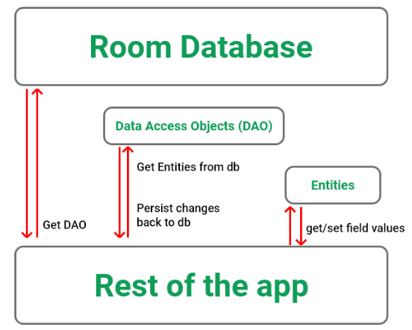
3. Xây dựng hệ thống
Thư viện Room trong Android:
- Thư viện Room trong Android là một thư viện SQLite của Google, được thiết kế để giúp lập trình viên tạo các ứng dụng dễ dàng với cơ sở dữ liệu trong Android. Room cung cấp một tầng abstract và đồng bộ hoá truy vấn cơ sở dữ liệu để giúp lập trình viên tập trung vào logic của ứng dụng, thay vì phải quan tâm đến các chi tiết về cơ sở dữ liệu.

Slide 10
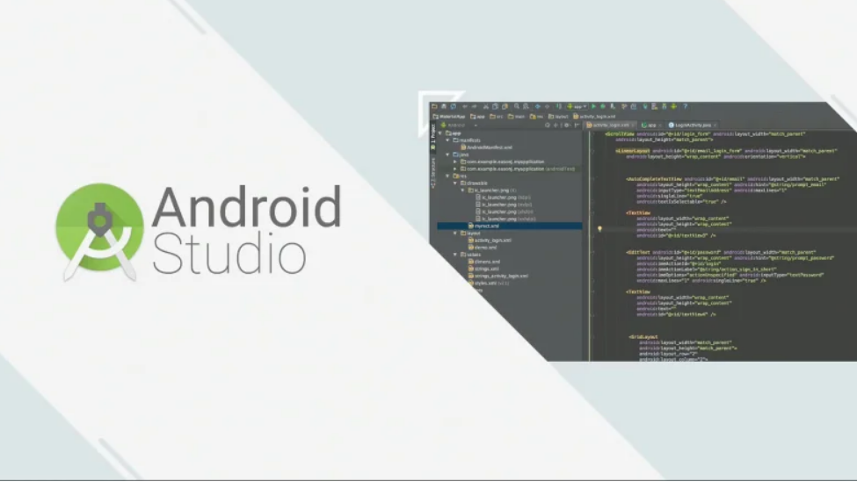
3. Xây dựng hệ thống
Phần mềm Android Studio
- Android Studio là một môi trường phát triển phần mềm (IDE) chuyên dụng để phát triển ứng dụng cho hệ điều hành Android. Nó cung cấp các công cụ và tính năng như việc đồng bộ hoá và tối ưu hóa mã, giả lập trực tiếp trên thiết bị, và tích hợp với các công cụ quản lý phiên bản và định hướng cho việc phát triển, giúp cho việc phát triển trở nên dễ dàng và nhanh chóng.

Slide 11
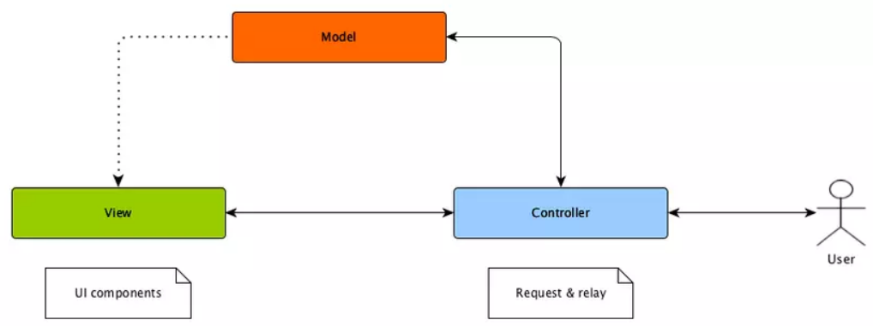
3. Xây dựng hệ thống
Mô hình MVC:
- Mô hình MVC (Model-View-Controller) là một mô hình lập trình để phân chia logic của ứng dụng thành 3 thành phần chính: Model (mô hình), View (giao diện), và Controller (điều khiển). Model chứa dữ liệu và các thuật toán liên quan đến xử lý dữ liệu, View chứa giao diện và các hoạt động liên quan đến người dùng, và Controller điều khiển sự trao đổi giữa Model và View. Mô hình này giúp tăng tính rõ ràng, dễ quản lý và bảo trì hơn khi phát triển ứng dụng.

Slide 12
4. Cài đặt thử nghiệm
Giải quyết vấn đề: Vấn đề đặt ra ở đây là người dùng có thể sử dụng ứng dụng ghi chú bình thường không cần truy cập mạng và bố cục vị trí của khung ghi chú.

Slide 13
4. Cài đặt thử nghiệm
Phương pháp thực hiện:
- Sử dụng thư viện Room
- Tham khảo các ứng dụng ghi chú khác

Slide 14
5. Kết luận
- Kết quả đạt được:

Slide 15
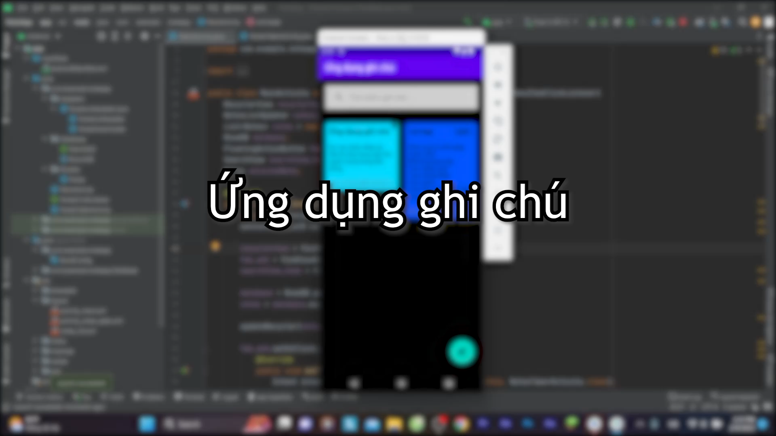

Slide 16
5. Kết luận
Kết quả đạt được:
- Sau khi hoàn thành việc tạo ứng dụng ghi chú sử dụng cơ sở dữ liệu Room, em đạt được một nền tảng ghi chú di động mạnh mẽ và tin cậy. Các ghi chú của người dùng sẽ được lưu trữ một cách an toàn và dễ dàng truy xuất, chỉnh sửa, xóa, tìm kiếm và hiển thị.
- Sử dụng thành thạo phần mềm Android Studio và các thư viện khác dành cho phần mềm. Ngoài ra kết hợp được với các công cụ hỗ trợ khác như là Google Chrome.

Slide 17
5. Kết luận
Kết quả đạt được:
- Biết được và sử dụng cơ sở dữ liệu Room. Áp dụng được vào dự án một cách dễ dàng, sử dụng hiểu quả. Giúp cho ứng dụng hoạt động tốt mà không cần truy cập và mạng.
- Giúp em có hiểu biết thêm kiến thức và kỹ năng lập trình. Từ đó có thể làm những dự án trong thực tế sau này.

Slide 18
6. Hướng phát triển
Hướng phát triển thêm cho ứng dụng di động ghi chú này là cần thêm bảo mật để thông tin trong ứng dụng được đảm bảo an toàn hơn, cần đăng nhập vào một tải khoản để lưu nội dung ghi chú trên server để dễ dàng sao lưu hơn. Thêm những tính năng như là viết ghi chú bằng giọng nói, lưu được hình ảnh và dễ dàng truy cập vào đường dẫn khi có đường dẫn trong ghi chú và chức năng nhắc nhở người dùng khi ghi chú đó quan trọng.

Slide 19

Em xin chân thành cảm ơn thầy/cô đã lắng nghe em thuyết trình.

